Slide 1
GASTON LAGAFFE

Slide 3
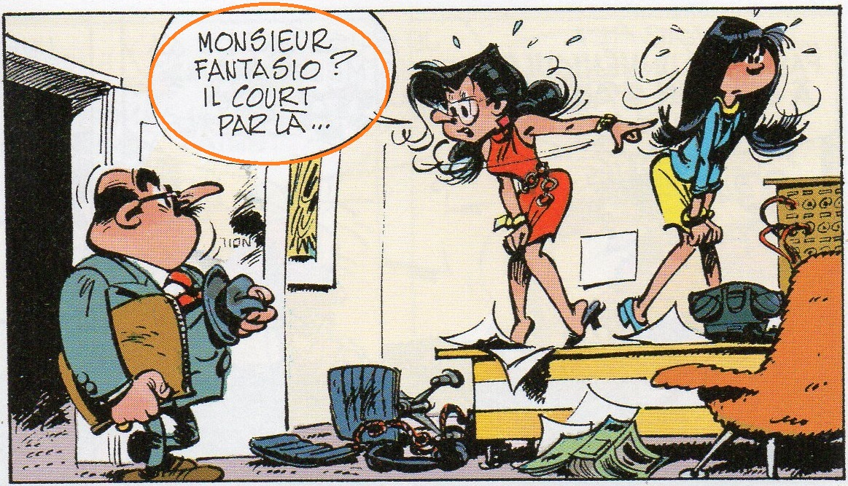

Slide 13
LU PAR : MAELYS GLENN LUCAS AURELIEN

